Slide 1



Workshop SeqBio 2013 Montpellier, November 25-26 2013
Disentangling homeologous contigs in allo-tetraploid assembly: application to durum wheat
V. Ranwez, Y. Holtz, G. Sarah, M. Ardisson, S. Santoni,
S. Glémin, M. Tavaud, J. David
Notes:
Au sein de : within
Différence phasing HS?
METHODE 1
-modele de génet des pop n’est plus ok
)utilisation d indiv homo impossible
METHODE 2
Sur le reads.
Y faut un reads qui couvrent les 2 = pas tout le temps
+ erreurs de séquencage.
Temps de calcul plus rapide, on remonte pas au reads.
-Citer paraclean lors de l’exces d’hétérozygotie.
-bien dire que les sites sont liés, c est le propre de notre méthode.
-rapidité de homéoSplitter.
-rajouter une dia : maintenant kon la validé, on a fait ca… donner le temps de calcul.
-préciser que le biais d’expression est bien documénté chez les polyploides.
-derniere dia : mettre le nom du papier.
-passer plus vite sur l’assemblage, moins vite sur les données biologiques.

Slide 2
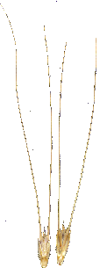
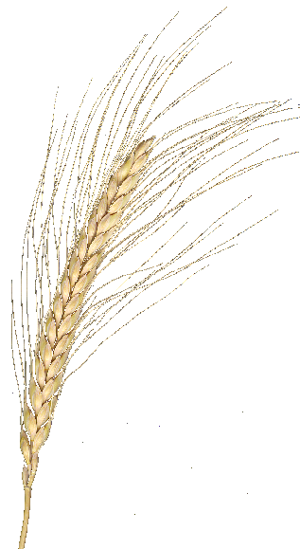
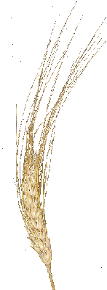
Domestication and diversity
Introduction
Domestication & selection drastically reduces diversity
Domestication
Sélection
Wild Type:
T. t. dicoccoides
Domestication:
T. t. dicoccum
Durum wheat:
T. t. durum
2,5
0,8
0,4
Genetic diversity estimated through polymorphism π (10⁻³) (Adapted from Haudry 2008 phD)
Notes:
EPO, ambition initial = etudier l adaptation d’une pop de pre breeding = a base large.
Ensuite faire genet d asso sur cette pop.
On ne peut pas utiliser SNP déjà connu, puisque on a ajouter des variété peu connues. Donc il faut refaire une détection de SNP sur des variété » non élite, sinon on observerai que la variablité intra élite.
A voir biais echantillonage de SNPs;
Dou la recherche de SNP de novo, impossible utiliser puce de SNP déjà connu.
Donc premier objectif EPO = mettre en place un set de SNP qui ne soit pas des SNP de pop élite.
Au champs, de ou c est parti?
A la base des variétés type durum avec ségrégation de stérélité mal dans laquel on a ajouter core collection avec du wild et du domestiqué.
Ca on le laisse évoluer pendant 15 ans.
Chaque année on identifie les plantes male stérile.
Ensuite on récolte un épi de chaque plante male stérile (sac numéro 1), puis un épi de male fertile (sac numéro 2), on ne récolte as les plantes horribles.
Les males stériles ne font que recevoir les alleles des autres. Les fertiles donnent leur allees + font autofécondation.
Interet de garder les males stériles sinon ils disparaissent petit a petit.
Quand on replante, on met 30% de male stérile, et 70% de male fertile. Ceci permet de garder constamment la meme concentratiion de gene male stérile. Du coup, gene male stérile force l allofécondation.
Le but c est de faire une sorte de grosse soupe, de mixer les allèles le plus possible, pour obtenir la plus grande variabilité possible.
Pk pas 100 % d allofécondation? (100% de gene mal stérile) → Car ca reviendrai a faire une sélection sur les capacité de reproduction par allogamie, on sélectionne le blé sur sa capacité à devenir allogame.
Derniere étape échantillonage de plante mate fertile, 3 génération d’autofécondation supplémentaires pour fixer les allèles.
Du coup moi je taff sur la récolte de 2011.
Domestication = perte de diversité.
Comment pourrait on réintroduire la diversité?

Slide 3
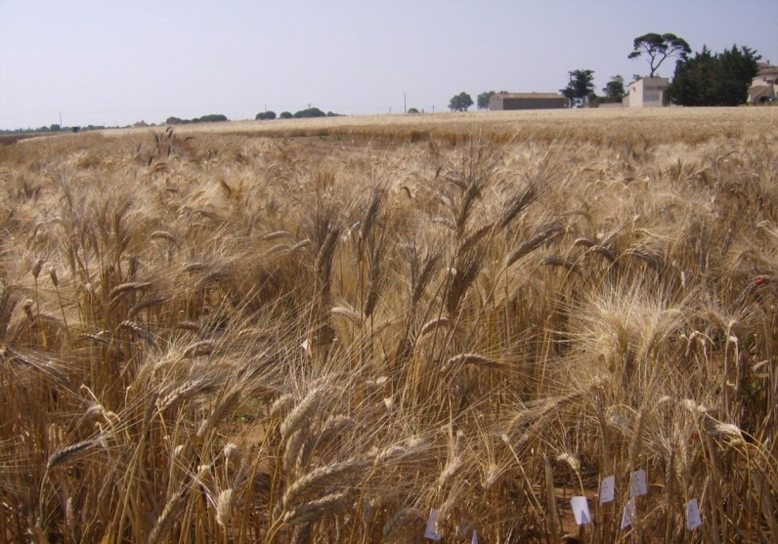
Domestication and diversity
Introduction
Genetic diversity is important for future selection:
Pre-breeding project: reintroducing diversity
Crossing elites and core collection of T. turgidum (wild & domesticated)
Controlling outcrossing via a male sterility gene (ms gene)
Improving the population via a soft selection (eliminating the weakest)
After 17 generations
High phenotypic diversity
Linking genotype & phenotype
Search for SNPs
DATA
RNAseq for 106 accessions (>4 selfing generations)
Notes:
Pk la perte de diversité est elle grave?
Réservoir de diversité nécessaire.
Donc 2 solutions:
-soit revenir au savage
-soit prendre une population néo domestiqué
En gros avoir une nouvelle pop avec diversité mais sans fardo du au sauvage.
Relire projet EPO.
On élimine les pires uniquement : donc fardeau en moins mais diversité conserver
Au final le but est de
-quantifier la diversité
-la metytre en relation avec lfénotype
--< SNP

Slide 4
Durum Wheat Genome: a complex history
Introduction
~ 3-6 Ma
Hybridization
~ 0.25-1.3 Ma
Triticum
monococcum ssp. boeticum
Triticum urartu
AA
Aegilops (extinct)
BB
Aegilops speltoides
Aegilops tauschii
DD
Triticum turgidum
ssp. dicoccoides
AABB
DOMESTICATION (-12,000 to -3,000 years)
Hybridization
Triticum monococcum
ssp. monococcum
Triticum turgidum ssp. dicoccum
AABB
Triticum spelta
AABBDD
Triticum turgidum ssp. durum
AABB
Triticum aestivum
AABBDD

Slide 5
Table of content
1/ SNP calling and polyploidy
2/ How to disentangle homeo-genomes?
3/ Homeo-Splitter Validation
Notes:
Perturber = disturb

Slide 6
Polyploidy induces chimeric contigs
Polyploidy induces pitfalls in NGS studies
Diploidy
Polyploidy
Transcripts of Gene 1
Transcripts of Gene 1
Genome A
Transcripts of Gene 1
Genome B
Assembling
Assembling
Contig of Gene 1
Chimeric Contig of Gene 1

Slide 7
chimeric contigs interfere with SNP calling
Polyploidy induces pitfalls in NGS studies
Gene 1 in genome A
Gene 1 in genome B
Indiv 1
ACTTCTTCCAACTCTACTT
ACTTCTTCCAACTCTACTT
ACCTCTTCCAACTTTACTT
ACCTCTTCCAACTTTACTT
ACTTCTTCGAACTGTACTT
ACTTCTTCGAACTGTACTT
ACTTCTTCGAACTGTACTT
ACTTCTTCGAACTGTACTT
Indiv 2
Assembling
Chimeric Contig of Gene 1
ACTTCTTCCAACTCTACTT
ACTTCTTCCAACTCTACTT
ACTTCTTCGAACTGTACTT
ACTTCTTCGAACTGTACTT
ACTCCTTCCAACTTTACTT
ACTCCTTCCAACTTTACTT
ACTTCTTCGAACTGTACTT
ACTTCTTCGAACTGTACTT
Indiv 1
Indiv 2
Notes:
On fait un contig chimérique.

Slide 8
SNP calling despite polyploidy
Polyploidy induces pitfalls in NGS studies
Excess of predicted SNPs
How to avoid this problem?
1. By detecting erroneous SNPs
Excess of heterozygotes at those sites (but removes true SNPs)
2. By disentangling Homeologous gene copies
Implicitly: mapping on diploid relatives
Explicitly: splitting problematic contigs
ACTTCTTCCAACTCTACTT
ACTTCTTCCAACTCTACTT
ACTTCTTCGAACTGTACTT
ACTTCTTCGAACTGTACTT
ACTCCTTCCAACTTTACTT
ACTCCTTCCAACTTTACTT
ACTTCTTCGAACTGTACTT
ACTTCTTCGAACTGTACTT
Indiv 1
Indiv 2

Slide 9
Table of content
1/ SNP calling and polyploidy
2/ How to disentangle homeo-genomes?
3/ Homeo-Splitter Validation

Slide 10
Durum Wheat Genome: a complex history
Disentangling homeologous genes
~ 3-6 Ma
Hybridization
~ 0.25-1.3 Ma
Triticum
monococcum ssp. boeticum
Triticum urartu
AA
Aegilops (extinct)
BB
Aegilops speltoides
Aegilops tauschii
DD
~BB
Triticum turgidum
ssp. dicoccoides
AABB
DOMESTICATION (-12,000 to -3,000 years)
Hybridization
Triticum monococcum
ssp. monococcum
Triticum turgidum ssp. dicoccum
AABB
Triticum spelta
AABBDD
Triticum turgidum ssp. durum
AABB
Triticum aestivum
AABBDD

Slide 11
Implicit disentangling: mapping on diploid relatives
Disentangling homeologous genes
Strategy
1. Sequencing and assembling contigs of diploids relatives
2. Mapping T. durum reads on those contigs
Advantage:
Avoid confusion when contigs are available for both relatives
Limits:
No advantage if the gene is available for only one relative
Diploids are only relatives, a strict mapping cannot be used
T. urartu contig of Gene 1
T. urartu contig of Gene 2
Durum reads
A. Speltoides contig of Gene1
A. Speltoides contig of Gene3

Slide 12
Explicit disentangling: model
Disentangling homeologous genes
Chimeric Contig of Gene 1
Likelihood of CT?
C (9)
T (3)
T (8)
A (2)
A1
...A C T A A T G T…
➔Associated expression ratio
r_{1CT} in A1: (9/12 +8/10)/2= 0.76
r_{2CT} in A2: (3/13 +3/5)/2 ~0.415
T (10)
C (3)
T (3)
A (2)
A2
...A C T A A T G T…
➔Probability for one site:
➔Likelihood of CT:
➔Probability for one accession:
Notes:
On passe a l’explication de l’algorythme de Homéo-Splitter.
Lors de la détection de SNP, chaque site est considéré indépendamment.
Notre méthode va utiliser le fait que les sites sont en fait lié, et utiliser le différence d’expression des 2 homéo-génomes dans un individus.
Considérons une accessions 1, dans laquelle le génome A représente 80% des reads obtenus, contre 20% pour le génome B.
Considérons 4 locus.
Modif par rapport a avant:
Le biais est pondéré pouir pas que les sites avec beacoup de reads prennet plus d importance
« chaque site me donne un estimateur du biais. Je prend alors la moyenne des estimateurs.
Ratioin de la complémentaire = 1 –ration de la likely.

Slide 13
Explicit disentangling: validation
Disentangling homeologous genes
Once the most likely pattern (e.g. CT) is found the contig sequence is split into two new contigs
Contig_{lk1}=
ACTTTCCTACTGGCAACAGTAACG
C
T
A
T
Contig_{Orig}=
ACTTTCCTA TGGCAACAG CAACG
Contig_{lk2}=
ACTTTCCTATTGGCAACAGAAACG
Strategy
Assemble T. durum reads (and create associated mapping)
For each contig with an excess of heterozygosity
Search for likely homeologous contigs within those reads
Replace current contig by the two predicted homeologous ones
Map T. durum reads on this new set of contigs
Use standard SNP calling on this mapping

Slide 14
Explicit disentangling: overview
Disentangling homeologous genes
Advantages:
Avoid most of the confusion caused by homeologous genes
No need to have diploid relatives (except for validation)
Current limits:
Slower than mapping on diploid relatives (two mappings)
Less effective if homeologous genes are similarly expressed
Notes:
Perspective : que faire quand des séquences ont des vraisemblances comparables ?

Slide 15
Table of content
1/ SNP calling and polyploidy
2/ How to disentangle homeo-genomes?
3/ Homeo-Splitter Validation

Slide 16
Explicit disentangling: validation
HomeoSplitter Validation
Validation using diploids relatives
Focusing on 3709 Contig_{Orig} for which we found 1 homologous Urartu contig: Contig_{Ura} 1 homologous Speltoides contig: Contig_{Spe} 0 or 1 other homologous Contig_{Orig}
3083 contigs with at least one questionable site
New contigs in 967 cases, if the method works they should be more similar to Contig_{Ura} and Contig_{Spe}
Notes:
Perspective : que faire quand des séquences ont des vraisemblances comparables ?

Slide 17
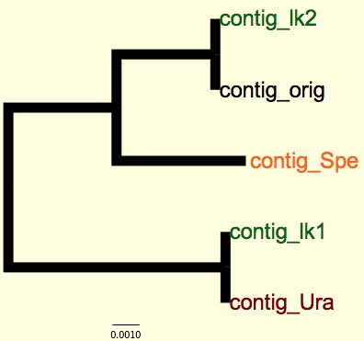
Explicit disentangling: validation
HomeoSplitter Validation
Contig_{Ura}
Sim_{lk1,U}
contig_{orig}
Sim_{O,U}
contig_{lk1}
Sim_{O,S}
Sim_{lk2,S}
contig_{lk2}
Contig_{Spel}
Validation: diffSym=(Sim_{lk1,U +} Sim_{lk2,S}) – (Sim_{O,U +} Sim_{O,S})
Significant improvement:
paired t-test: p-value < 2.2e-16
Average diffSym 0.43
frequency
diffSym value

Slide 18
HomeoSplitter Validation
Validation using FIS
Diploid relatives
De novo
HomeoSplitter
Expected F_{is} for durum Wheat

Slide 19
Conclusion
Polyploidy should not be ignored during SNP calling
Mapping on diploid relatives helps but is insufficient
Explicitly disentangling homeologous contigs seems to be a very promising solution
Notes:
Outil en constante évolution,
Exemple avec le 5 etat.

Slide 20
Current Pipeline
Conclusion
Transcripts of the EPO population
About 2 billions reads for 106 accessions
Assembling
Consensus Assembly
70000 Contigs
(with Chimeric)
Mapping + HoméoSplitter
New Consensus Assembly
80000 clean Contigs
Mapping + SNP Calling
About 90000 SNPS !

Slide 21
Conclusion
Disentangling homeologous contigs in allo-tetraploid assembly: application to durum wheat.
V Ranwez, Y Holtz, G Sarah, M Ardisson, S Santoni, S Glémin, M Tavaud-Pirra. BMC Bioinformatics 14 (Suppl 15), S15 (RECOMB-CG 2013 special issue)
http://bioweb.supagro.inra.fr/homeoSplitter/
Thank you for your attention
Notes:
Outil en constante évolution,
Exemple avec le 5 etat.

Slide 22
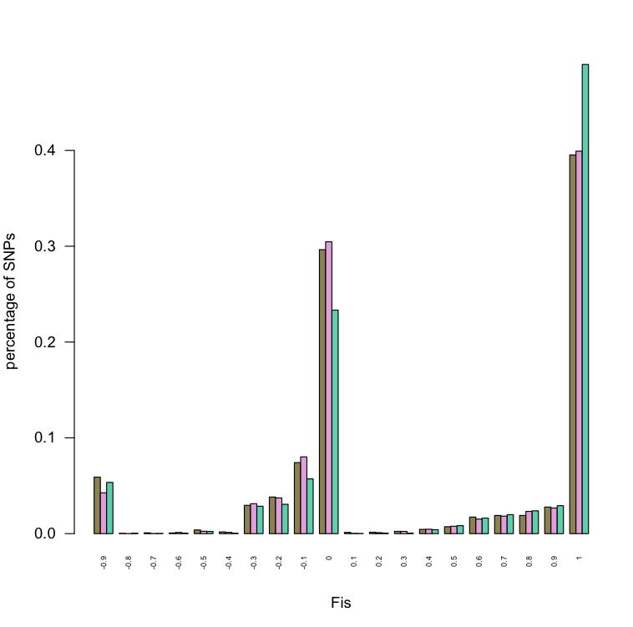
Disentangling homeologous genes
Our reads on Krasileva et al 2013 de novo contigs
Our reads on Krasileva et al 2013 de novo contigs split by their phasing
Our reads on Krasileva et al 2013 de novo contigs split by HomeoSplitter

